Slide 1
第二节 数量积 向量积
两向量的数量积
两向量的向量积

Slide 2









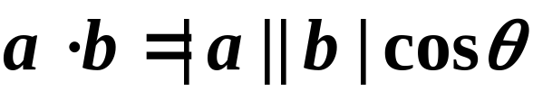

一、两向量的数量积
1. 定义
实例
一物体在常力
作用下沿直线从点
移动到点
表示位移,
所作的功为
启示
两向量作这样的运算,
结果是一个
数量.
定义
向量
数量积

Slide 3



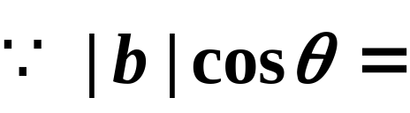
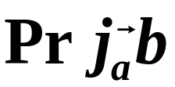
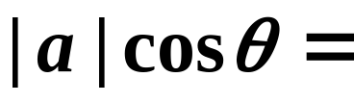
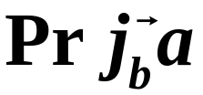
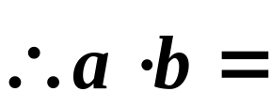
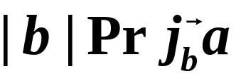
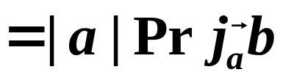
结论：两向量的数量积等于其中一个向量的模和另一个向量在这向量的方向上的投影的乘积.
(两向量的数量积的几何意义)

Slide 4
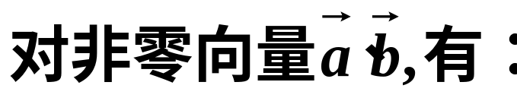
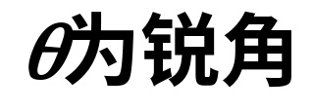
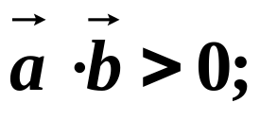

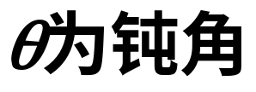
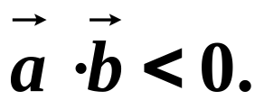
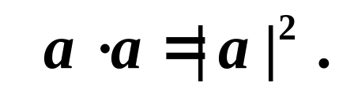


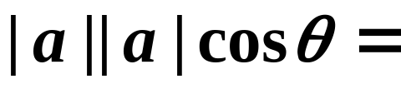
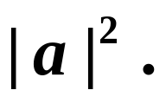
数量积也称为
“点积”、
“内积”.
注
(1)
(2)
(3)
证

Slide 5
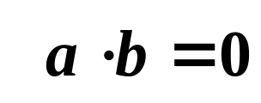

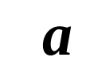





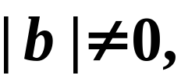
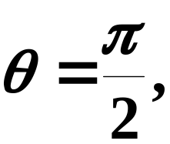

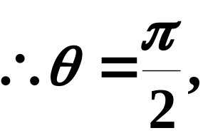


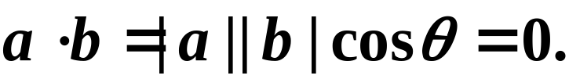
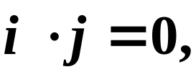


(4)
此时也称
与
正交.
证
❒
❒
❒
例
⇒
i
、
j
、
k
互相正交

Slide 6

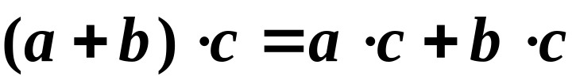
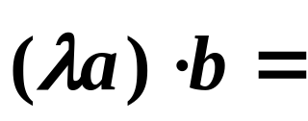
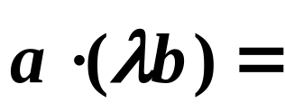
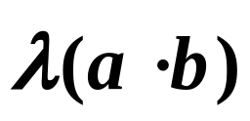

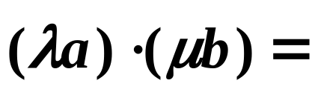
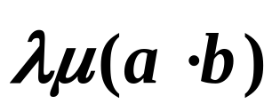

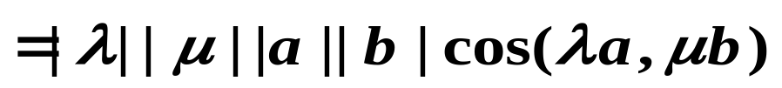
2. 数量积符合下列运算规律
（1）交换律：
（2）分配律：
（3）若 为数：
若 、 为数：
证
即证

Slide 7
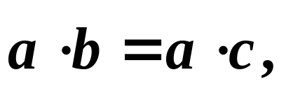
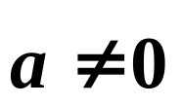
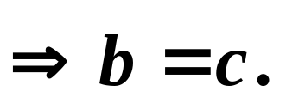

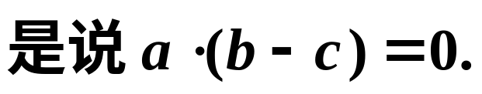
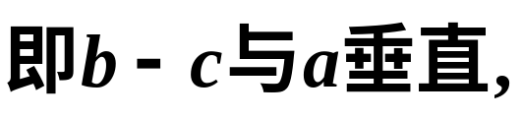
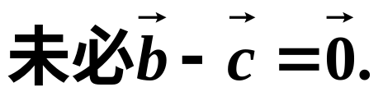
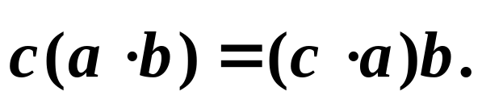

?
向量的数量积是否满足消去律？
注
即
?
向量的数量积不满足消去律
?
?
平行于 的向量
≠平行于 的向量

Slide 8
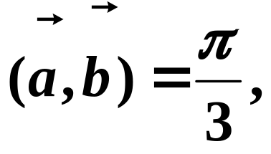
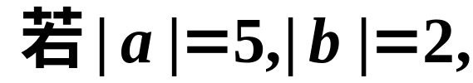


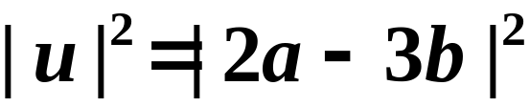
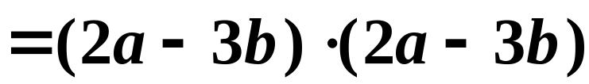
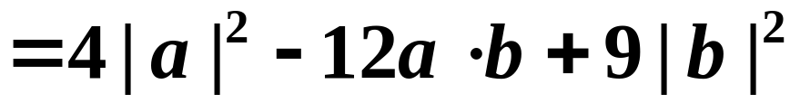
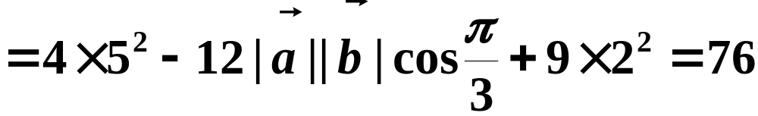
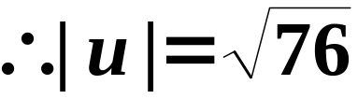
例
注:
解
分配律

Slide 9


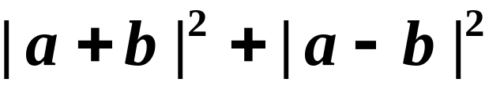
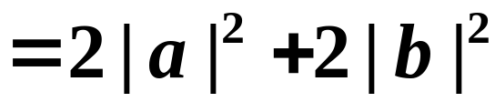
练习
用向量的数量积,证明恒等式:
即：平行四边形对角线的平方和等于四边的平方和.
证

Slide 10
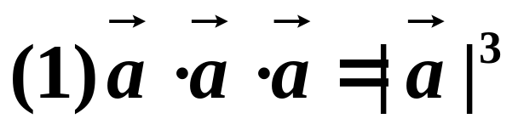
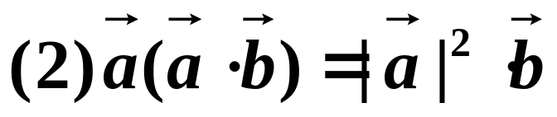
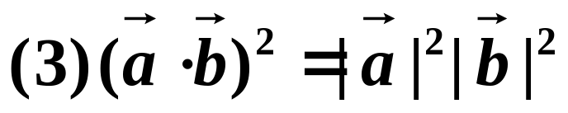
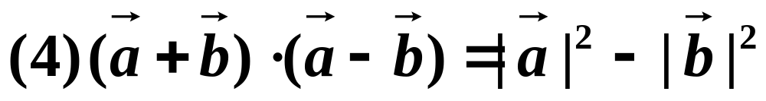
?
下列命题是否正确
错,
错.
错.
对.

Slide 11












3. 用坐标计算数量积
设
分配律
数量积的坐标表达式

Slide 12




4. 两向量的夹角
两向量夹角余弦的坐标表示式
由此可知两向量垂直的充要条件为

Slide 13










例
求
解

Slide 14






例
证明向量
与向量
垂直.
证
(由分配律)

Slide 15









二、两向量的向量积
1. 定义
向量
向量积
大小
方向
的方向既垂直于
又垂直于
指向符合右手系.
向量积也称为“叉积”、
“外积”.
注：
//

Slide 16












//
证
//
//

Slide 17







2. 向量积符合下列运算规律
(1) 反交换律
(2) 分配律
(3) 若 为数
证明作为课下练习

Slide 18



?
向量的向量积是否满足消去律
注
向量的向量积不满足消去律,
即在一般情况下,
?
向量的向量积是否满足交换律？
注
向量的向量积不满足交换律.

Slide 19


?
下列命题是否正确
错
对

Slide 20














3. 用坐标表示式计算向量积
设
分配律
向量积的坐标表达式

Slide 21














向量积还可用三阶行列式表示
例如 ，计算
表示以
为邻边的平行四边形的面积.
向量积的几何意义

Slide 22















例
已知三角形的顶点
计算三角形面积以及B到AC的高.
解
三角形ABC的面积为

Slide 23








例
求与
都垂直的单位向量.
解

Slide 24












三、 向量的混合积（了解）
定义
设已知三个向量
、、
数量
称为三个向量的
混合积,
记为
向量的混合积
是这样的一个数,
它的绝对值表示
以向量
为棱的平行六面体的体积.
向量混合积的几何意义

Slide 25








思考题 (判断题)
对两个非零向量
是
这里定义：
因为
又
所以

Slide 26
作业:
练习册 第八章，第二节 全部
课下练习:
教材 第八章，第二节 1-10

